Slide 1


MOTIVATION RECOGNITION
SMART IOT BELT
종합설계 제안서
Team Consoltant
윤주성 이윤희 노지혜
Notes:
안녕하세요 이번에 팀 콘솔턴트의 발표를 맞게 된 윤주성입니다.

Slide 2
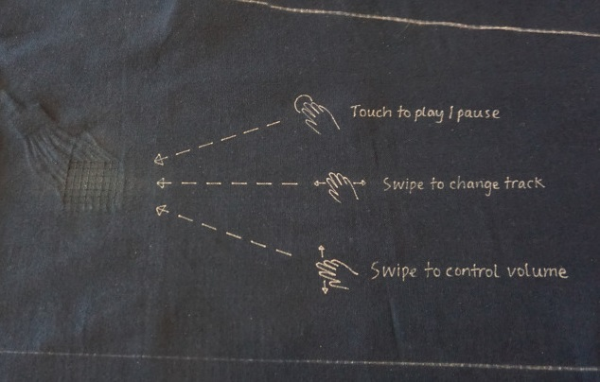
Smart Iot Bluetooth
OmniBelt Motion Recognition
Health Wearable Fitness Diat
Android Good Life
Fashion
Notes:
그동안 회의를 다시 한 결과 아이템을 바꿨는데요
보시는 바와 같이 건강, 패션, 운동 등을 IoT를 이용하여 벨트에 결합한 ‘웨어러블 벨트’를 만들기로 하였습니다.

Slide 3
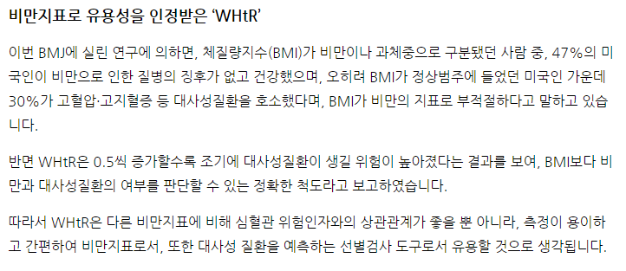
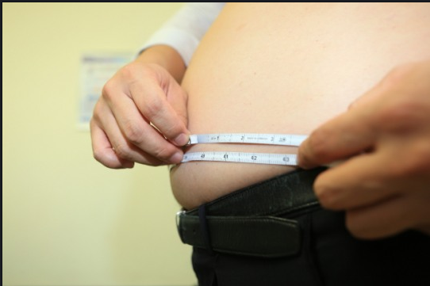
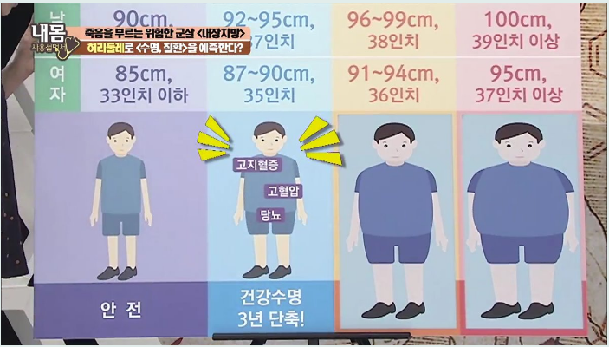

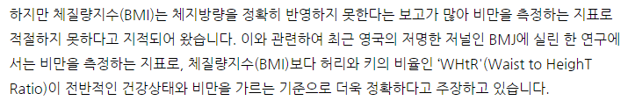
Scenario – 일상
일반적인 벨트 기능 웨어러블 스마트기기
허리둘레 측정 복부비만 및 비만도 측정 , 관리
Notes:
혹시 다들 BMI 가 뭔지 아시나요?
비만 측정에 대표적인 지표인 체질량 지수이죠.
하지만 최근 연구에 따르면 체질량 지수가 정상이더라도 허리둘레가 높으면 비만 관련 질병 및 합병증 발생 위험이 증가하는 것으로 밝혀졌다고 합니다.
그래서 주목받기 시작한게 바로 WHtR 이라고 하는데요 허리둘레를 키로 나누어 구한다고 합니다.
그래서 저희 OmniBelt는 허리둘레를 쉽게 측정할 수 있게 해주고 이를 이용한 건강 정보들을 제공하려 합니다.

Slide 4
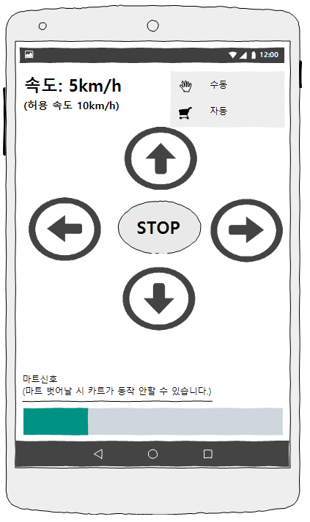
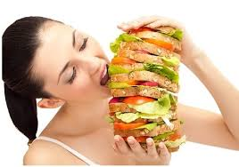
Scenario – 일상
과식 방지 과식할 경우 인식하고 경고 메시지 전송
알림 메시지
“너무 많이 먹고 있는 거 같아요. 그만 먹어요!!”
센서감지
Notes:
다이어트 실패의 원흉 과식이죠…
특히 치느님이나 삽겹살을 먹을 때면… 손을 멈출 수가 없어요…
이럴때 누군가 한번쯤 제동을 걸어준다면 먹던거를 내려 놓을 수 있을까? 해서
저희 OmniBelt는 고객의 과식을 인식하고 스마트폰을 통해 알림을 해줍니다.

Slide 5
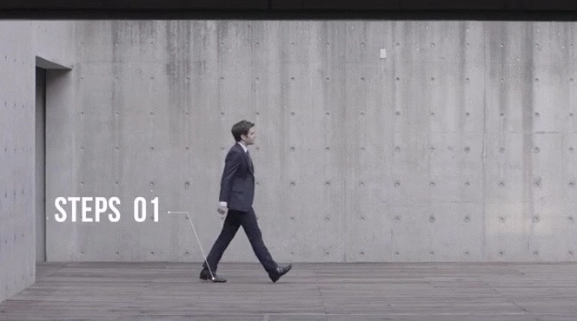
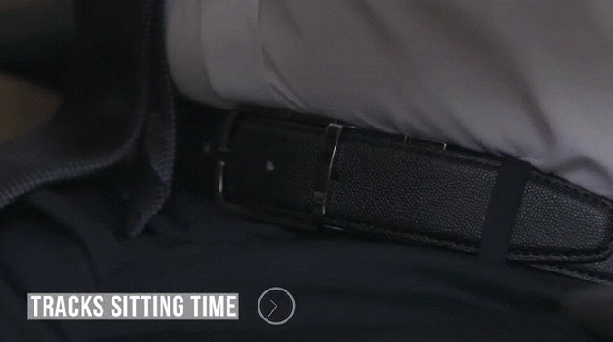
Scenario – 일상
서있기, 앉기 자세 추적 장시간 앉아 있거나 서 있는 경우 알림
걸음수 측정 활동량 측정을 통해 칼로리 소모등을 확인 가능
걸음 측정
앉기 추적
Notes:
그 밖에도 평상시 착용 하고 있으면 걸음측정을 하여 활동량 데이터를 축적합니다.
또한 앉은 자세를 추적하여 장시간 앉아있거나 구부정하게 앉을 경우 스마트폰을 통해 알려줍니다.

Slide 6
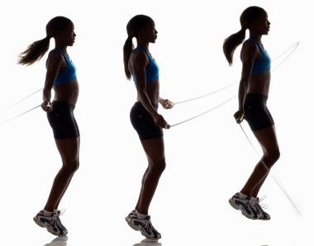
Scenario – 운동
줄넘기 카운팅 – 사용자 정의 횟수에 맞춰 알람 혹은 멘트
Notes:
자 이제 저희 OmniBelt 의 주요 기능인 스포츠 모드에 관한 내용입니다.
스포츠 모드는 동작인식을 통해 간단한 운동인 줄넘기 개수 카운팅부터

Slide 7
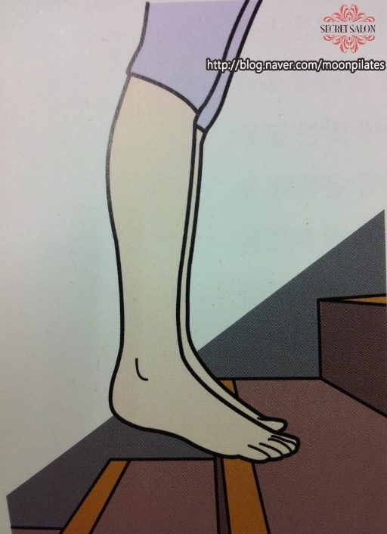
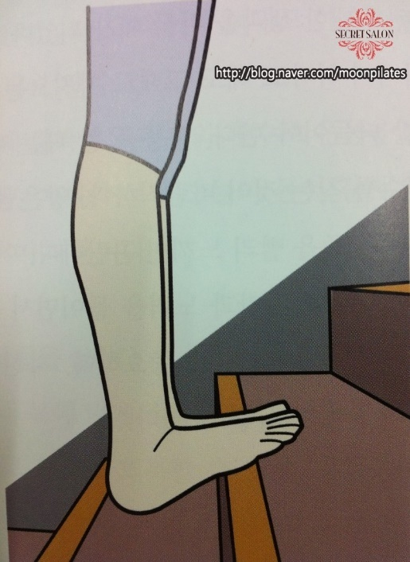
Scenario – 운동
종아리 운동 -계단 반만 디디고 서서 발꿈치 들었다가 내리기
Notes:
집에서도 쉽게 할 수 있는 이러한 운동량 측정

Slide 8
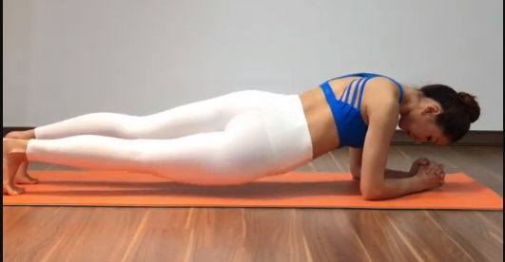
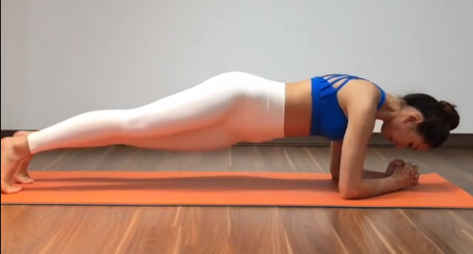
Scenario – 운동
복부의 지방을 줄여주는 운동 - 트위스트 플랭크
Notes:
그리고 다이어트에 효과적인 이러한 운동까지 모두 인식하여 자세를 바로잡아주고 격려해주며 목표를 달성 할 수 있게 관리해주는 기능입니다.

Slide 9
Scenario – 운동
그 밖에 운동들 또한
추후 업그레이드를 통하여
인식할 수 있도록 할 예정입니다.
Notes:
지금 보여드린 부분은 극히 일부분이며 앞으로 연구를 통해 벨트로 인식할 수 있는 운동, 동작을 더욱 늘려서 컨텐츠를 늘릴 계획입니다.

Slide 10
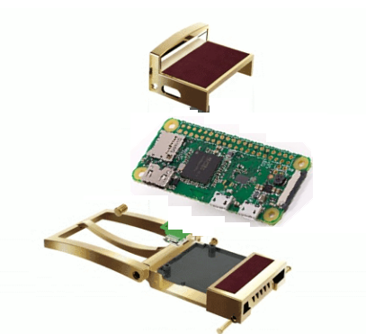
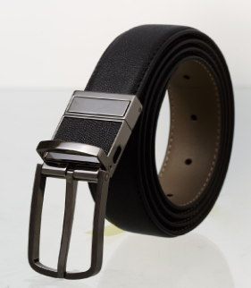
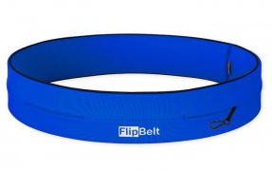
Out Put
OmniBelt
자이로 센서, 가속도 센서
근접센서
일반 벨트끈
블루투스통신
배터리
압력센서
스포츠 밴드끈
버클 부분
벨트끈 부분
Notes:
지금 보시는 것은 OmniBelt의 예상 구성도 입니다.
벨트는 버클과 벨트끈 부분으로 나뉘며 탈부착이 자유롭습니다.
또한 일반적인 벨트끈 외에 스포츠 모드를 사용할때 사용자가 편히 사용할 수 있게 하기 위한 스포츠 밴드 끈 또한 만들 예정입니다.
버클에 총 3가지의 센서가 장착되는데요 근접센서를 이용하여 허리둘레를 측정하게 되고, 압력센서는 과식이나 앉은 자세를 추적하는데 사용됩니다.
마지막으로 자이로센서와 가속도 센서는 동작인식을 위해 사용됩니다.
저희 벨트는 블루투스를 이용하여 스마트폰과 통신할 것이며 시연용 모델에는 라즈베리파이 제로 w를 사용할 예정입니다.
사실 가장 큰 고민중 하나는 바로 배터리 문제인데요. 가볍고 작으면서 오래가야 하는데 이미 나와있는 제품들의 경우 한번 충전으로 20일 이상 간다고 합니다.

Slide 11
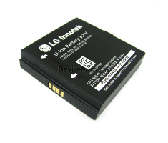
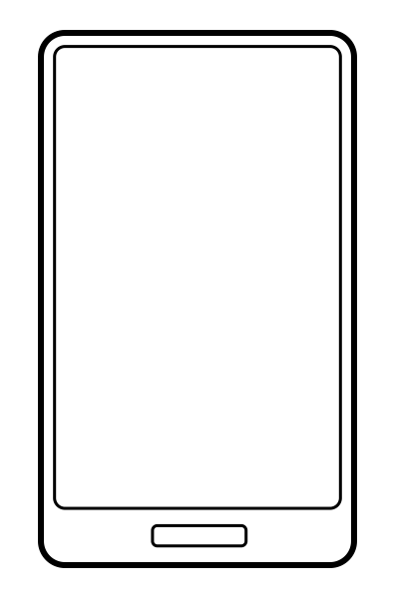
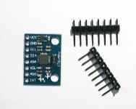
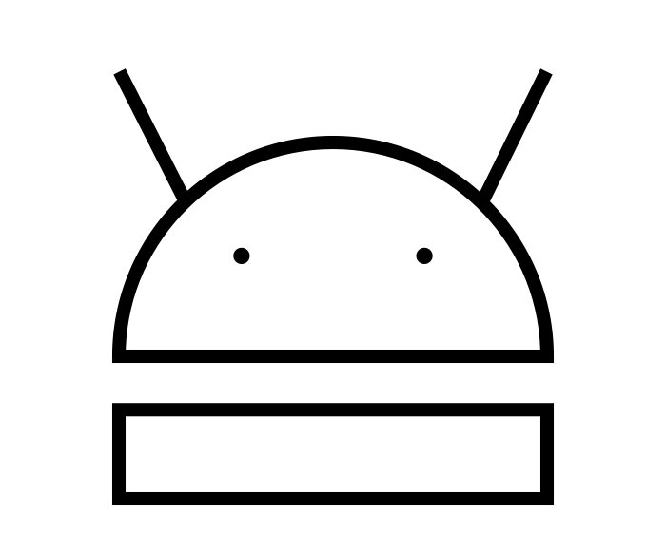
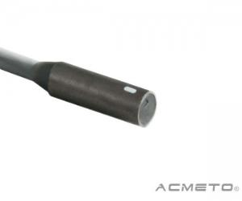
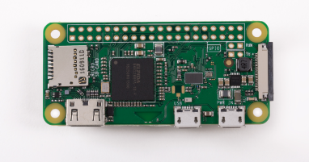
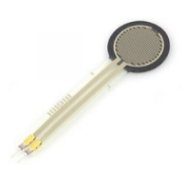
Required Item
앞으로의 계획
ANDROID
Notes:
OmniBelt를 구성하는 부분들입니다.

Slide 12

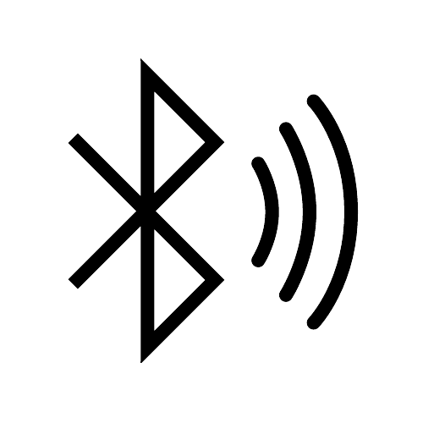
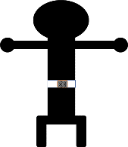
S/W - Design
앞으로의 계획
Design – Soft Ware(Main)
현재 신체 둘레
운동량
알림
Notes:
사용자 직접적으로 벨트와 소통하게 될 어플리케이션의 모습입니다.
UI나 UX 적인 부분에서 아직 다듬어야 할 부분이 많은데 가볍게 봐주시면 될 것 같습니다.

Slide 13

S/W - Design
과식할 경우
“너무 많이 먹고 있는 거 같아요. 그만 먹어!!”
지나친 소식할 경우
“더먹어요! 너무 지나치게 적게 먹으면 건강에 해로워요”
현재 님의 허리둘레는 26.4 inch 입니다.
Notes:
스마트폰 어플리케이션은 허리둘레 측정 가이드를 해주고, 과식을 알려줍니다.

Slide 14
S/W - Design
줄넘기 중
천개 하셨어요!
천개 더!
현재까지 사용자님은 ___calorie를 소모하셨습니다.
허리 운동중
조금더 허리를 비트세요!
한 세트 더!
좀 더 힘을 내요!!
Notes:
또한 측정된 운동량, 활동량 등을 토대로 예상 소모 칼로리를 알려주며
스포츠 모드일 경우 사용자가 즐겁게 운동 할 수 있도록 도와줍니다.

Slide 15
Role
윤주성
이윤희
노지혜
라즈베리파이 센서 제어
안드로이드 동작인식 API
제품 제작
안드로이드 동작인식 API
제품 제작
안드로이드 앱 UI,UX
안드로이드 블루투스 API
문서화 담당
Notes:
저희팀은 제가 라즈베리파이 센서제어를 주로 담당하고 제품제작과 동작인식 구현에 서브를 합니다.
그리고 이윤희씨가 동작인식을 주로 담당하고 제품제작을 돕습니다.
마지막으로 노지혜씨가 안드로이드 어플리케이션 UI와 UX구현과 블루투스 통신을 구현할 예정입니다.

Slide 16
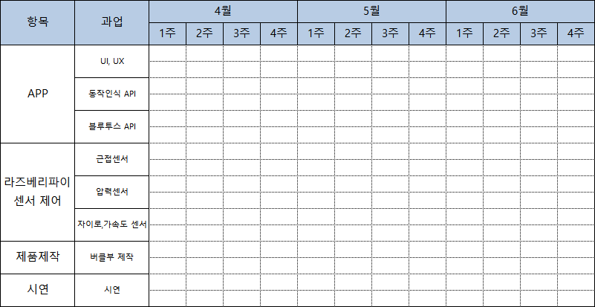
Schedule
앞으로의 계획
Notes:
저희팀은 3인 모두 안드로이드 앱 개발 경험이 있어서 어려움이 없을것으로 예상되는 안드로이드 어플리케이션은 4월중으로 끝내고
가장 구현에 어려움을 겪을 것으로 예상되는 동작인식 부분은 6월 첫째주까지 계획을 잡아 놓았습니다.
그래서 그외 부분은 5월 중순 전까지 모두 끝내는 형태로 스케쥴링을 하였습니다.

Slide 17
Q & A
Notes:
이상 발표를 모두 끝마칩니다.
질문 있으신분 계시면 해주시길 바랍니다.

